Slide 1
SAFEWEAR
SAFEWEAR
SÉCURISEZ, ACHETEZ ET VENDEZ VOS PRODUITS
SIMON-MEUNIER Charles – FISCH Quentin – BOISSON Brice – JACOBÉ Pierre – MADRAU Maxime – AVE Nathan

Slide 2






Sommaire
SAFEWEAR
Sommaire
BITARRAYS
01
PRÉSENTATION DU PROJET
03
EN QUOI SOMMES NOUS INNOVANTS ?
05
LES CONCURRENTS ET LES PLACES QU’ILS DÉTIENNENT
À QUELS BESOINS RÉPONDONS NOUS ?
02
LE MARCHÉ EST-IL PRÊT ?
04
CONCLUSION
06

Slide 3

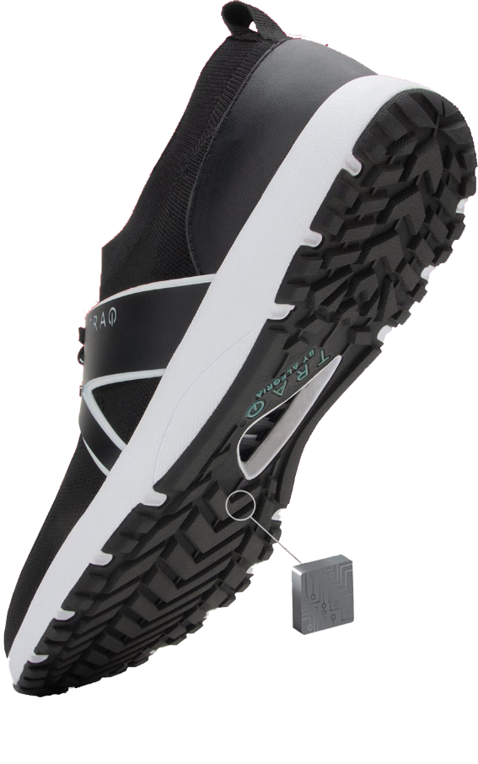
01
Présentation
SAFEWEAR
BITARRAYS
Présentation
LA BLOCKCHAIN FACE À LA CONTREFAÇON
Face au marché explosif de la contrefaçon, nous proposons une solution efficace et robuste: l’utilisation de la blockchain pour traquer les vêtements. Grâce à une puce intégrée aux modèles, les articles enregistrés dans une blockchain à l’achat, pour permettre d’identifier l’article comme original.
Lors de transactions de particuliers à particuliers, l’acheteur pourra scanner la puce et s’assurer de l’authenticité du produit. Le concepteur du produit saura également qu’un nouveau propriétaire détient l’article. La blockchain est alors actualisée et le produit traçable depuis son achat.

Slide 4



02
Les problèmes résolus
SAFEWEAR
Les problèmes résolus
BITARRAYS
L’authenticité
La Confiance
La Traçabilité
A
La contrefaçon génère de nombreuses pertes
B
Faire confiance aux vendeurs particuliers n’est pas évident
C
La provenance des produits de particuliers n’est pas connue

Slide 5
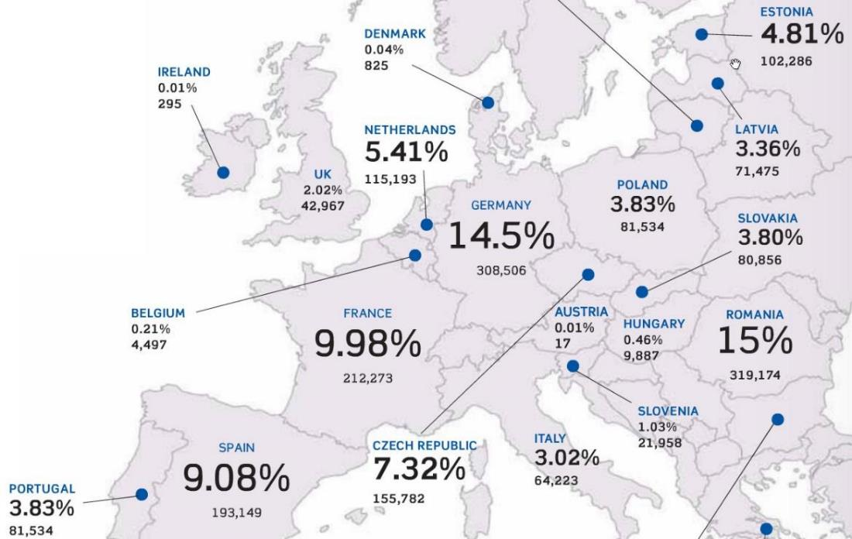
L’authenticité
SAFEWEAR
L’authenticité
La contrefaçon en Europe est très importante et représente 7,4 milliards de pertes dans le secteur des vêtements et chaussures.
Les produits dotés des puces NFC sont certifiés et enregistrés dans une blockchain. Les produits sont facilement authentifiables. Les informations stockées dans la blockchain permettent d’affirmer ou non le caractère original du produit.
Provenance des produits contrefaits en Europe (pourcentages)

Slide 6

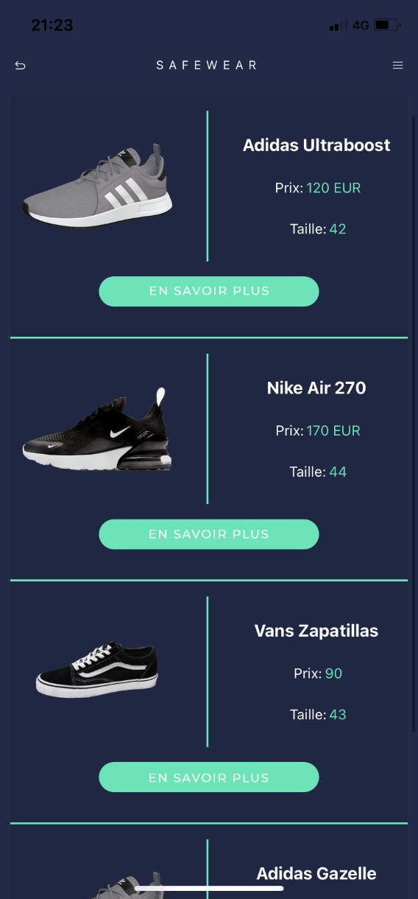
La confiance
SAFEWEAR
BITARRAYS
La confiance
La confiance entre particuliers ne sera plus un problème ! Les ventes entre clients seront guidées par l’application permettant d’authentifier chaque produit et d’obtenir des informations complémentaires.
Les arnaques sont nombreuses et parfois difficile à détecter. Si le scan est impossible, alors le produit n’est pas original et l’acheteur peut partir. Tous les produits affichés sur la section de revente sont pucés et scannables lors de l’achat.
Notes:
To change the image behind the Mock up.
Select the layer - > Right Click -> Send to Back -> Delete the image -> Drag & Drop your Own Picture -> Send to Back (again)

Slide 7
La traçabilité
SAFEWEAR
La traçabilité
BITARRAYS
3
Les informations du nouveau détenteur du produits peuvent être transmises au créateur pour étendre son marché.
Informations pour les créateurs
Un particulier rachète le produit au client. Les informations du nouveau clients s’ajoute à la blockchain.
Revente entre particuliers
2
1
Le premier client achète un produit. Un bloc s’ajoute dans la blockchain.
Achat initial

Slide 8
3 innovations principales
03
Nos Innovations
SAFEWEAR
Nos Innovations
BITARRAYS
01
01 - Puce intégrée
Une puce indetectable dans le produit.
02 - Application mobile
Innovations
02
Une application gratuite et indispensable avec scan et infos.
03 - Statistiques de produit
Une assurance de la connaissance du produit pour l’utilisateur et le créateur.
03

Slide 9
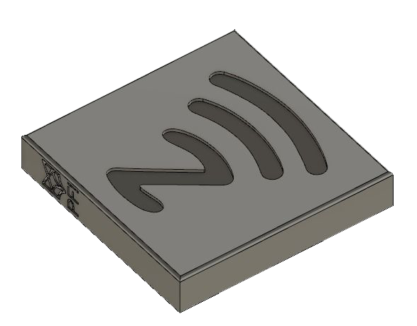



Puce intégrée
SAFEWEAR
01:
Puce intégrée
UN CERTIFICAT UNIQUE ET SÉCURISÉ
INVISIBLE
Une puce intégrée au produit qui certifie de son authenticité.
SCANNABLE
Permet au produit de porter ses propres informations accessibles via un scan.
INFORMATIVE
En tant qu’utilisateur, vous pouvez obtenir à tout moment des informations sur vos produits grâce au scan (nombre de mains, prix, date et lieu d’achat, nombre de scans…)
Notes:
To change the image behind the Mock up.
Select the layer - > Right Click -> Send to Back -> Delete the image -> Drag & Drop your Own Picture -> Send to Back (again)

Slide 10
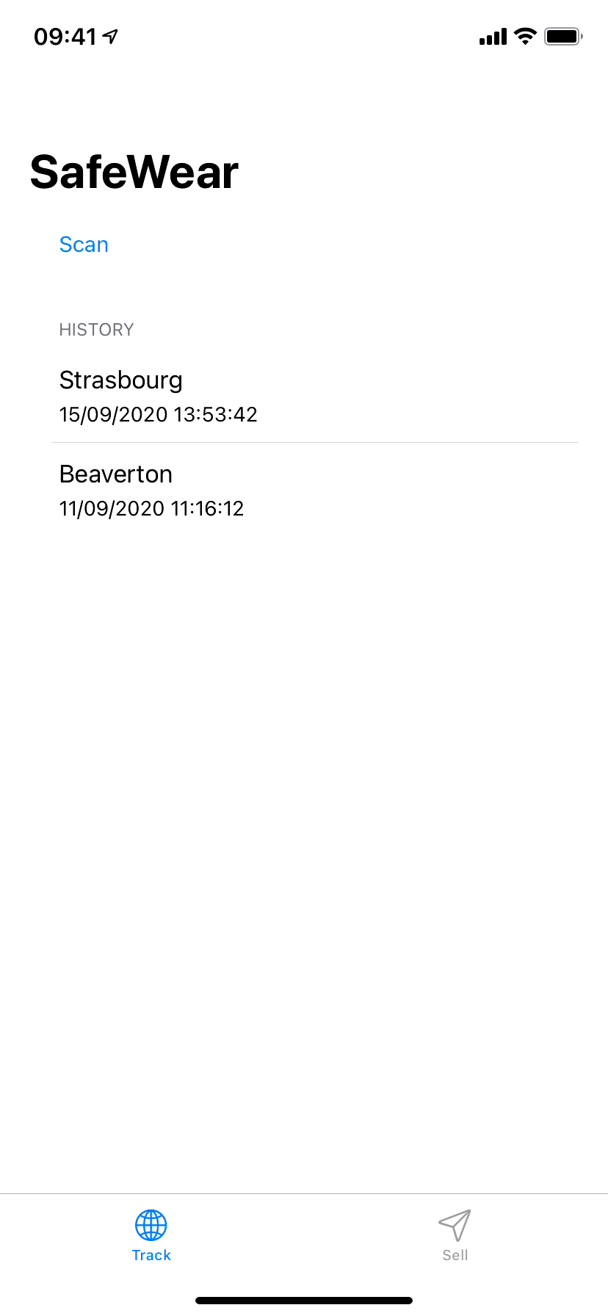


SAFEWEAR
Application mobile
02:
Application mobile
AMÉLIORE ET SÉCURISE L’EXPÉRIENCE UTILISATEUR GRATUITEMENT
GRATUITE
Une application entièrement gratuite pour chaque utilisateur qui souhaitent acheter ou non.
SCAN INTÉGRÉ
En tant qu’utilsateur, vous pouvez scanner un produit pucé pour obtenir des informations supplémentaires.
SECTION DE REVENTE
Une section de vente en ligne réservée aux produits pucés, garantissant sécurité et mise en avant des produits.
Notes:
To change the image behind the Mock up.
Select the layer - > Right Click -> Send to Back -> Delete the image -> Drag & Drop your Own Picture -> Send to Back (again)

Slide 11
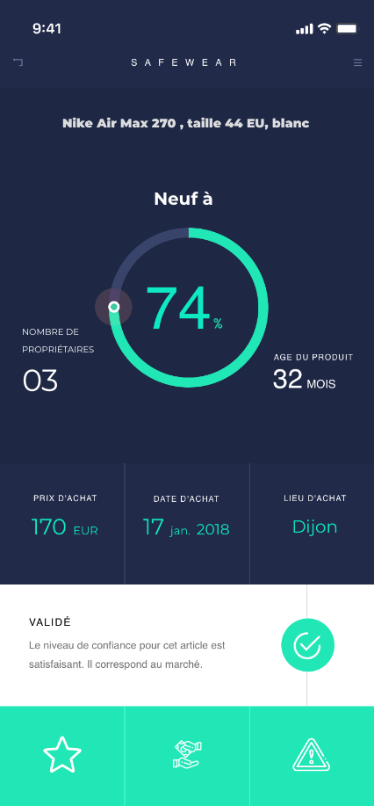



Statistiques
SAFEWEAR
03:
Statistiques
DES STATISTIQUES UTILES POUR LES MARQUES ET LES CLIENTS
SÉCURITÉ
Pour vous informer de l’origine du produit, date, lieu et prix de l’achat initial ou entre particuliers.
PRÉCISION
Utilisateurs comme créateurs, découvrez combien de personnes ont possédé et scanné un produit, avec un simple scan.
GLOBALITÉ
En tant que créateur, obtenez des informations sur le nombre de produits vendus au total, les emails des acheteurs d’occasion et les prix de revente.
Notes:
To change the image behind the Mock up.
Select the layer - > Right Click -> Send to Back -> Delete the image -> Drag & Drop your Own Picture -> Send to Back (again)

Slide 12
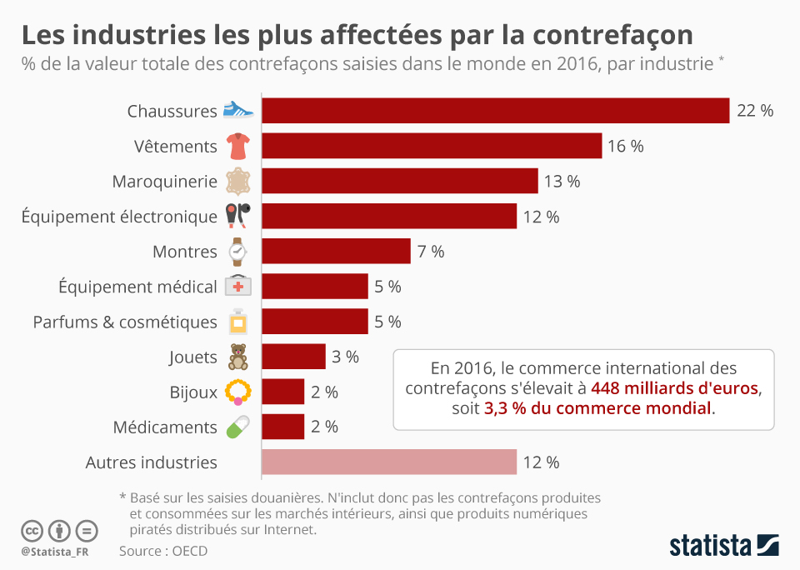
04
Le marché
SAFEWEAR
BITARRAYS
Le marché
ÉTAT DU MARCHÉ ACTUEL
Les marques se battent pour tenter de défier la contrefaçon de nos jours. Notre marché se concentrant sur les chaussures, vêtements et autres produits luxueux, il est totalement prêt à recevoir une solution comme la nôtre.
Pour ce qui est des utilisateurs, pouvoir s’assurer de l’authenticité d’un produit est un avantage considérable lors d’achats entre particuliers, les anarques étant très fréquentes.

Slide 13


Table de comparaison
05
Les concurrents
SAFEWEAR
Les concurrents
BITARRAYS
SAFEWEAR
CONCURRENTS
Blockchain
Des similitudes pour mieux dissocier les avancées ! Avec des puces intégrées aux produits, un scan direct avec affichage d’informations et des statistiques poussées grâce à la puce intégrée, nous innovons pour vous. De plus, nous avons créé un espace de revente sécurisé sur des produits 100% pucés !
Application mobile
Puce intégrée
Statistiques poussées
Section de revente entre particuliers

Slide 14
06
Conclusion
SAFEWEAR
Conclusion
BITARRAYS
Blockchain
Puce intégrée
L’utilisation de la blockchain permet un enregistrement de donné très sécurisé et unique.
Une puce intégrée au produit qui certifie de son authenticité. Obtenez des informations sur les produits que vous scannez.
Scan
Revente entre particuliers
Un système de scan intégré à l’application mobile pour scanner un produit pucé à tout moment.
Une section de l’application dédiée à la mise en vente de produits pucés pour une sécurité parfait.
Statistiques utilisateurs
Statistiques créateurs
Scannez un produit et obtenez de nombreuses statistiques sur la date, le lieu ainsi que le prix d’achat initial.
Obtenez les emails des acheteurs lors d’un achat d’occasion ainsi qu’un suivi de statistiques sur vos produits.

Slide 15
safewear.bitarrays.fr
SEARCH

